Slide 1
BÁO CÁO CUỐI KỲ
MÔN HOẠCH ĐỊNH NGUỒN LỰC DOANH NGHIỆP
Giáo viên hướng dẫn: THS. ĐỖ DUY THANH
Sinh viên thực hiện:
1. Bùi Thị Huyền Trân – 16521275
2. Dương Thị Xuân Quỳnh – 16521016
3. Nguyễn Thị Kim Yến - 16521485

Slide 2
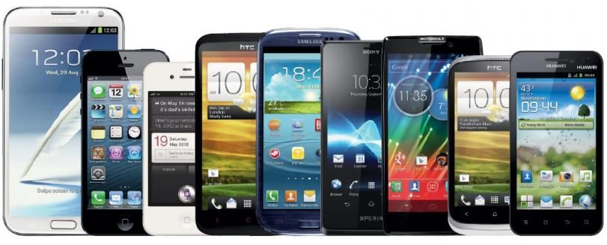
ĐỀ TÀI
XÂY DỰNG HỆ THỐNG TMDT
CỬA HÀNG KINH DOANH ĐIỆN THOẠI DI ĐỘNG

Slide 3
Nội dung
I.
Giới thiệu đồ án
II.
Các Modules
III.
Triển khai Modules
IV.
Tổng kết

Slide 4
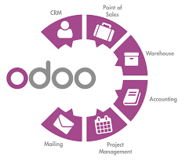
- Tập trung vào dịch vụ chăm sóc khách hàng trước và sau khi mua hàng: cung cấp các gói ưu đãi khi mua hàng, bảo hành sản phẩm, hỗ trợ kĩ thuật, …
- Bên cạnh đó có chiến lược quảng cáo và truyền thông giúp giới thiệu cửa hàng.
- Tổ chức nhiều event, chương trình khuyến mãi thường xuyên.
Giới thiệu đồ án
Cửa hàng TYQ xây dựng một trang web thương mại điện tử dựa trên nền tảng Odoo nhằm tận dụng thế mạnh của ERP.
Trang web của cửa hàng có đầy đủ chức năng của để phục vụ cho khách hàng mua hàng trực tuyến cũng như việc quản lý tại cửa hàng. Khách hàng có thể xem thông tin mọi lúc mọi nơi về sản phẩm, tiến hành đặt hàng và thanh toán online trực tiếp, và có thể nhận được sự chăm sóc cũng như giải đáp mọi thắc mắc từ nhân viên của cửa hàng một cách nhanh chóng và tiện lợi nhất. Nhân viên cửa hàng và người quản lý có thể sử dụng và điều hành một cách dễ dàng nhằm giúp quản lý mọi nguồn lực của cửa hàng như quản lý bán hàng, mua hàng, quản lý kho, CRM,...
Tập trung vào đối tượng khách hàng là học sinh sinh viên và người có thu nhập trung bình.
- Sản phẩm kinh doanh chủ yếu là các sản phẩm xách tay với giá thành rẻ hơn sản phẩm được nhập trực tiếp từ nhà sản xuất, bên cạnh đó là các sản phẩm thuộc phân khúc tầm trung giá rẻ của các thương hiệu nổi tiếng được ưa chuộng.
- Tập trung vào các sản phẩm có chức năng hợp thời bao gồm camera sefile, camera
kép, cảm biến vân tay, 4G, thiết kế thời trang.
- Tập trung vào kinh doanh thương mại điện tử để dễ dàng tiếp cận với khách hàng ở các tỉnh thành khác ngoài các thành phố lớn như TP.HCM hay Hà Nội nhằm khai thác lượng khách hàng tiềm năng.

Slide 5
Các modules triển khai
01
Sale Management
02
CRM
06
Point of Sales
03
Purchase Management
07
Live Chat
04
eCommerce
08
Marketing
05
Web Builder
09
Warehouse Management

Slide 6
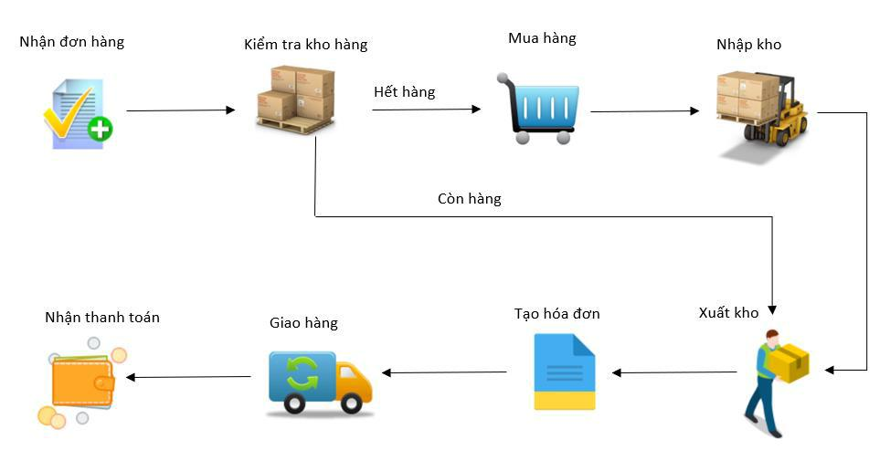
1. Sale Management
Có hai loại khách hàng mà cửa hàng hướng tới:
Khách hàng đặt hàng online
Cửa hàng sẽ nhận yêu đặt hàng của khách hàng từ website
Kiểm tra sản phẩm còn hàng không ? Nếu hết thì mua hàng từ nhà cung cấp
Xuất kho và tạo hóa đơn
Giao hàng và nhận thanh toán
Khách hàng mua trực tiếp tại cửa hàng:
Khách hàng mua hàng trực tiếp có sẵn , nhân viên bán hàng sẽ tạo đơn hàng cho khách hàng
Phiếu xuất kho sẽ được chuyển đến kho hàng
Khách hàng tiến hành thanh toán hóa đơn ngay tại cửa hàng
Quy trình bán hàng

Slide 7
2.CRM
Quản lý các tác vụ chính như thông tin liên lạc, nhận dạng khách hàng, ưu
tiên hóa từng loại tác vụ bán hàng, phân công công việc, hướng xử lý và
thông báo tự động.
Chức năng theo đuổi các cơ hội được đánh giá là tiềm năng giúp nhận được
các thông báo tự động (qua email) về tình hình của Cơ hội (thắng, thua, …)
Lên lịch các buổi gặp gỡ và các cuộc gọi điện sử dụng lịch tích hợp.
Tạo các tiềm năng một cách tự động dựa trên email gửi đến. Phân tích các nguồn để đánh giá tính khả thi của một cơ hội bán hàng. So sánh hiệu quả của các kênh hay các chiến dịch marketing cũng như sự hiệu quả của các nhóm bán hàng (Sales Team)
Quản lý toàn bộ các tương tác, giao dịch với khách hàng như email, điện
thoại, báo giá, …

Slide 8
3. Purchase Management
Tự động tạo các yêu cầu mua sắm, yêu cầu khởi tạo cho báo giá, theo dõi đơn hàng, quản lý thông tin nhà cung cấp, kiểm soát việc nhận hàng và kiểm tra hóa đơnc ủa nhà cung cấp.
Khởi tạo đấu thầu mua, tổng hợp các trao đổi của nhà cung cấp trong quá trình đấu thầu và so sánh các thỏa thuận cung cấp. Chọn nhà cung cấp tốt nhất và gửi đơn đặt hàng dễ dàng.
Không có sản phẩm hoặc đơn hàng bị bỏ sót, kiểm soát hàng tồn kho cho phép quả lý các đơn đặt hàng bị trả lại, hoàn tiền, tiếp nhận sản phẩm và kiểm soát chất lượng.
Thống kê chính xác về hoạt động của các nhà cung cấp thông qua báo cáo linh hoạt, sự chậm trễ giao hàng, đàm phán giảm giá, số lương hàng hóa đặt mua, …

Slide 9
4.eCommerce
Tính năng theo cấu trúc bán hàng chéo (built-in-cross-selling) cung cấp sản phẩm bổ sung liên quan đến những gì người mua đã chọn trong giỏ hàng của họ.
Công cụ bán hàng nâng cao cho khách hàng thấy các sản phẩm tương tự nhưng đắt tiền hơn từ cơ sở dữ liệu của bạn, với những ưu đãi.

Slide 10

5.Web Builder
Hỗ trợ đa ngôn ngữ cho phép tiếp cận được với nhiều đối tượng hơn.
Tạo trang web đẹp, dễ dàng, nhanh chóng không cần kiến thức lập trình.
Các khối giao diện cho phép thiết kế trang web hiện đại, đơn giản hơn so với cách xây dựng các trang web khác.
Tương thích với kích thước trên điện thoại di động.
Tối ưu hóa các công cụ tìm kiếm (SEO) đã có sẵn, không cần cấu hình thêm, Google Analytics mặc định theo dõi phần mềm bán hàng. Sợ đồ cấu trúc và nội dụng được tạo ra tự động cho Google lập chỉ mục.

Slide 11
6.Point of Sale
03
01
Chạy được trên đa nền tảng: Trình duyệt web, thiết bị di động. máy in và các thiết bị ngoại vi.
Triển khai các cửa hàng chỉ với đường truyền internet: không cần cài đặt, không cần máy chủ đặt tại chỗ.
Tích hợp quản lý tồn kho của công ty & kế toán cung cấp số liệu thống kê theo thời gian thực và tổng hợp tất cả cửa hàng mà không gặp rắc rối tích hợp nhiều ứng dụng.
02

Slide 12
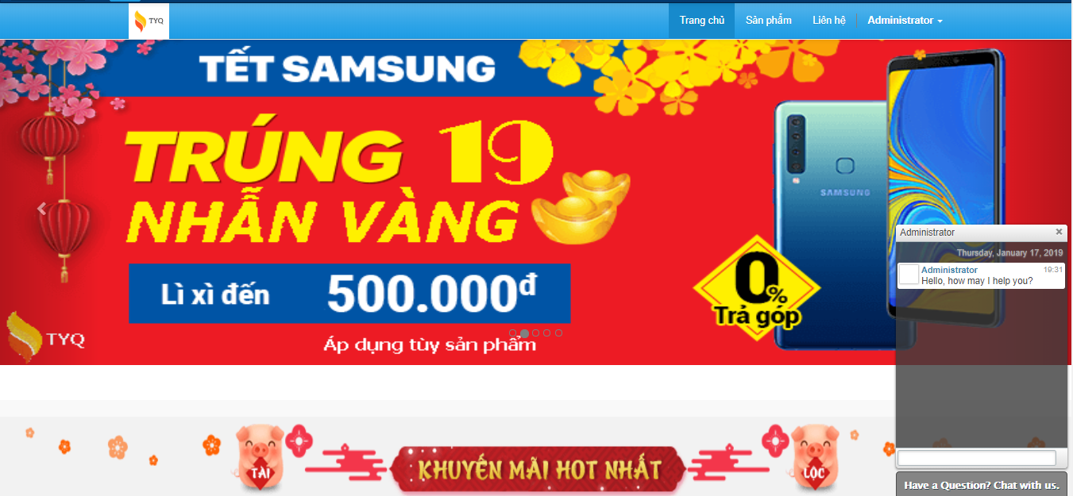
7. Live Chat
Hỗ trợ nhanh chóng cho khách hàng, giải đáp các thắc mắc của khách hang nhanh chóng, tăng sự hài lòng và trải nghiệm của khách hàng với trang web.

Slide 13
8. Marketing
Cung cấp các tiền năng (Leads) tự động thông qua các chiến dịch marketing.
Thiết kế các chiến dịch tiếp thị như quy trình công việc: bao gồm các mẫu email, báo cáo, …
Xác định các phân đoạn đàu sẽ chọn các mục nên nhập chiến dịch.
Chạy chiến dịch trong chế độ mô phỏng để kiểm tra theo thời gian thực hoặc tăng tốc và tinh chỉnh.

Slide 14
9.Warehouse Management
Việc mua hàng được quản lý bởi kho tích hợp với bán để có dự báo chính xác, tích hợp với kế toán cho phép định giá hàng tồn kho theo thời gian thực và báo cáo chi tiết về các khoản thu chi trong nghiệp vụ quản lý kho.
Quản lý vị trí hàng hóa để trong hay ngoài kho, kho của khách hàng, kho của nhà cung cấp hoặc hàng tồn tại kho sản xuất với hệ thống quản lý đa kho dựa trên cấu trúc vị trí thứ bậc.
04
03
Bao quát tất cả kho hàng bằng truy xuất tất cả nghiệp vụ trong quá khử và các giao dịch hàng tồn kho trong tương lai. Theo dõi chi tiết tất cả các di chuyển kho, không chỉ trong kho của công ty mà còn trong kho của đối tác.
Giao nhận, đóng gói và dịch chuyển nội bộ theo lịch trình tự động thiết lập bằng quy tắc định tuyến của riêng công ty. Quy tắc đẩy và kéo các quy định để tổ chức một kho hoặc để quản lý các dịch chuyển của hàng hóa giữa một số kho.
02
01

Slide 15

Triển khai modules
Quét mã vạch
Quản lý kho
Quản lý mua hàng
Quản lý bán hàng
Website bán hàng
Dữ liệu nền

Slide 16
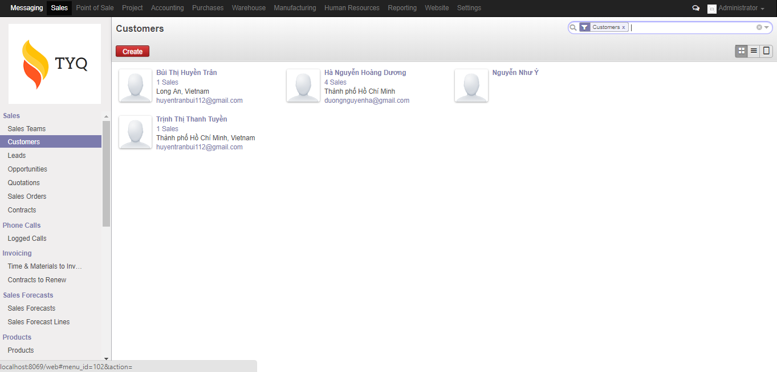
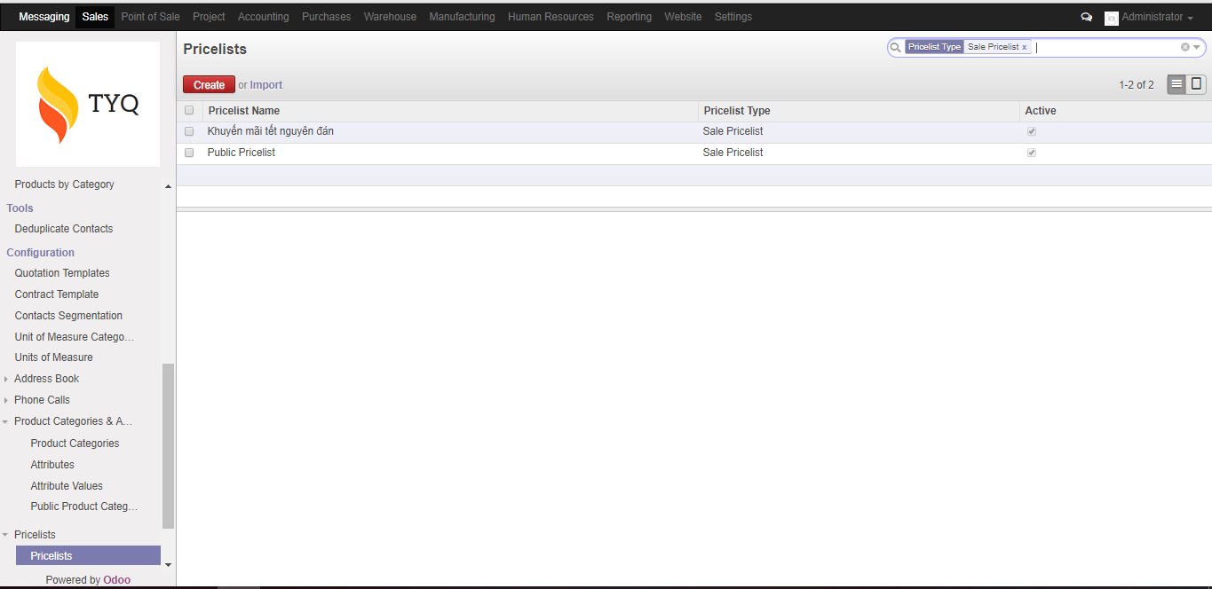
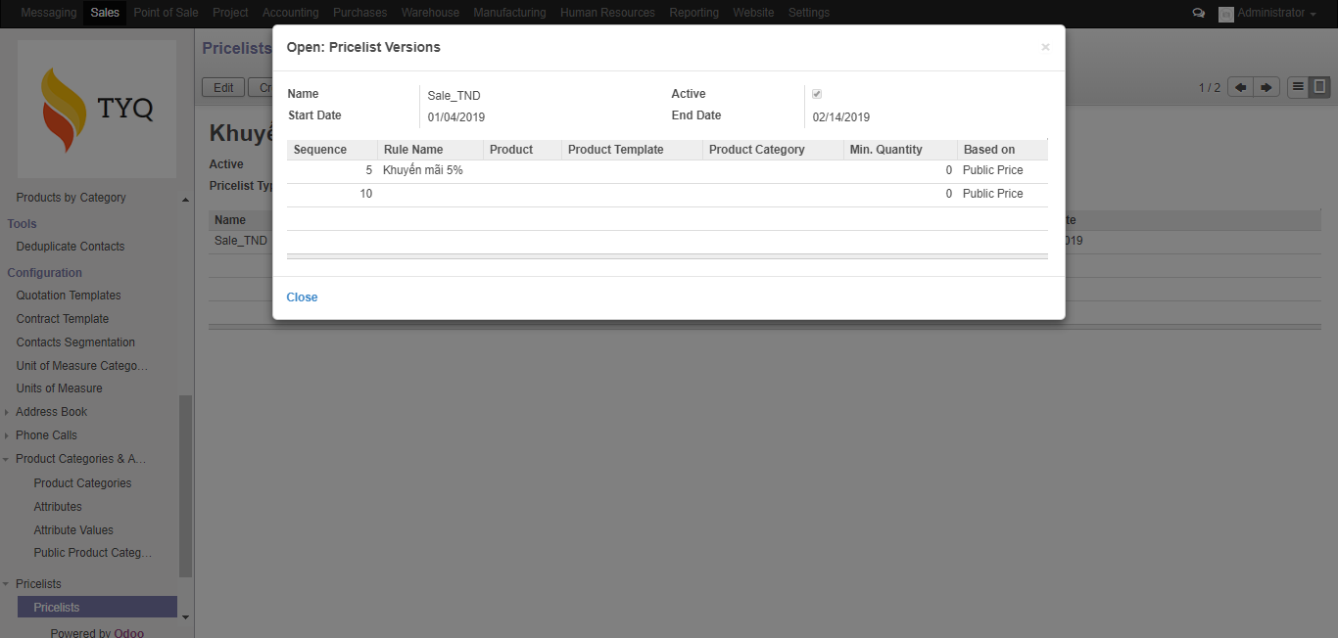
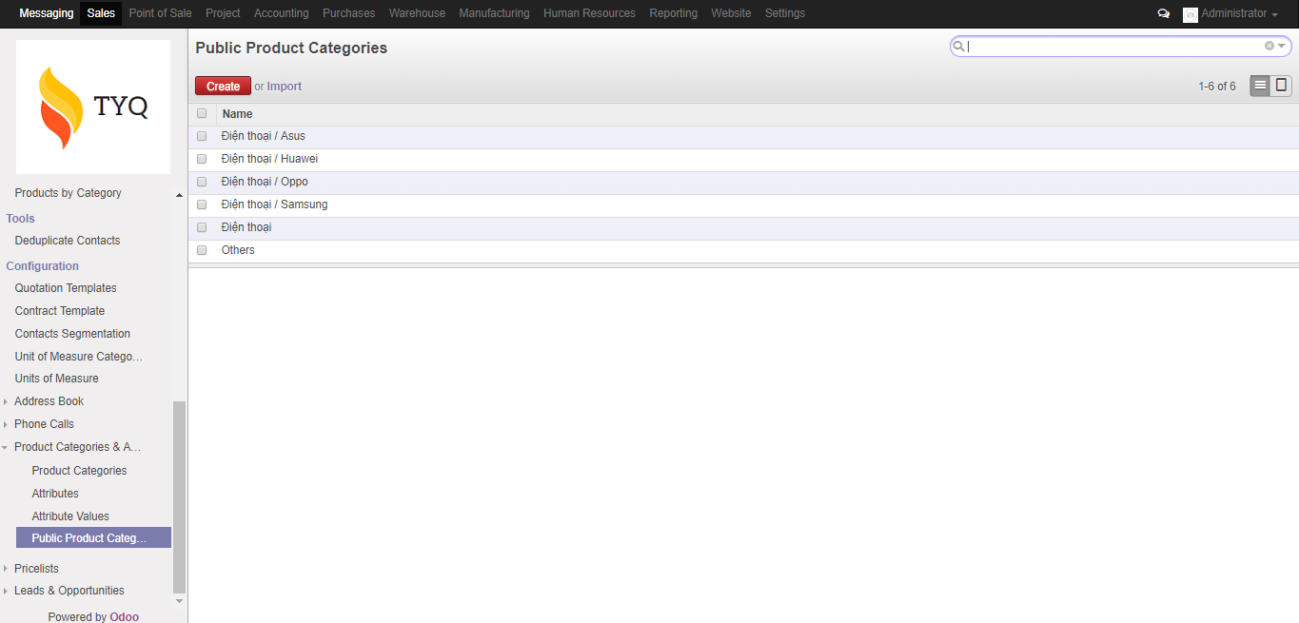
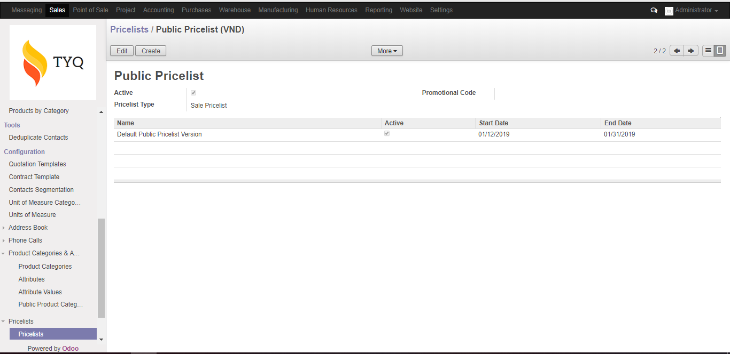
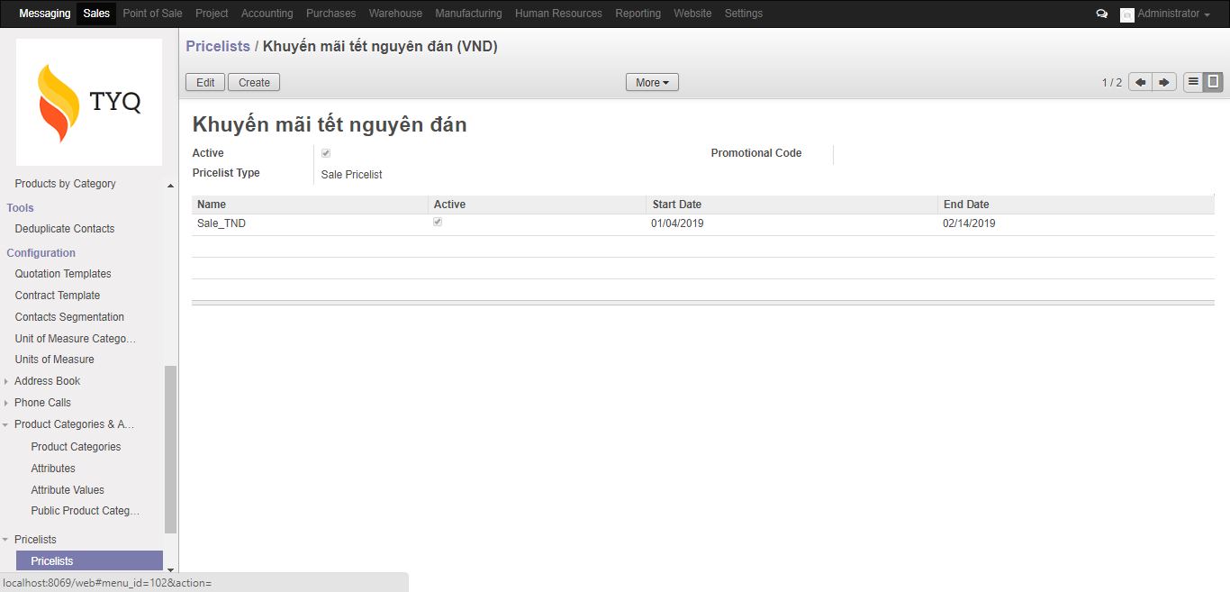
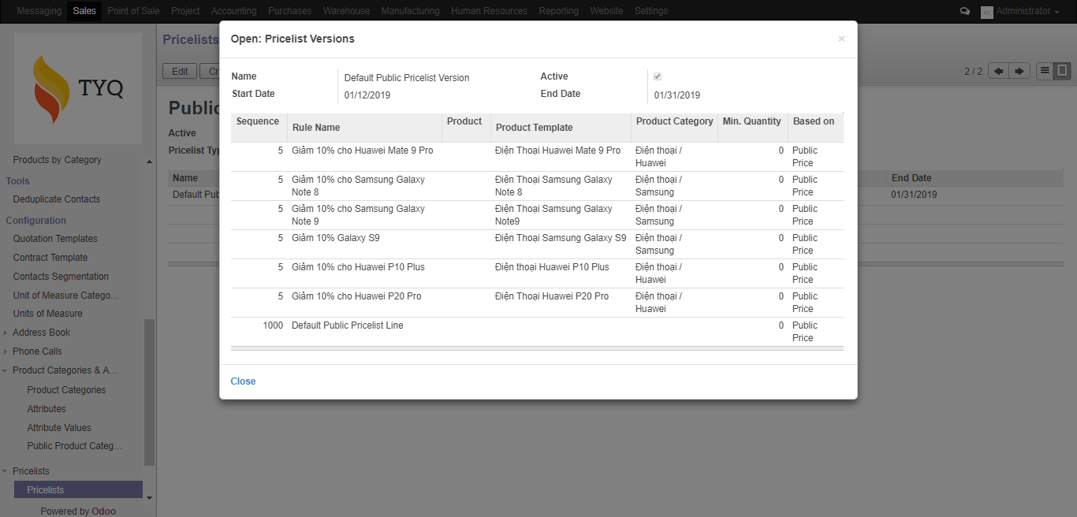
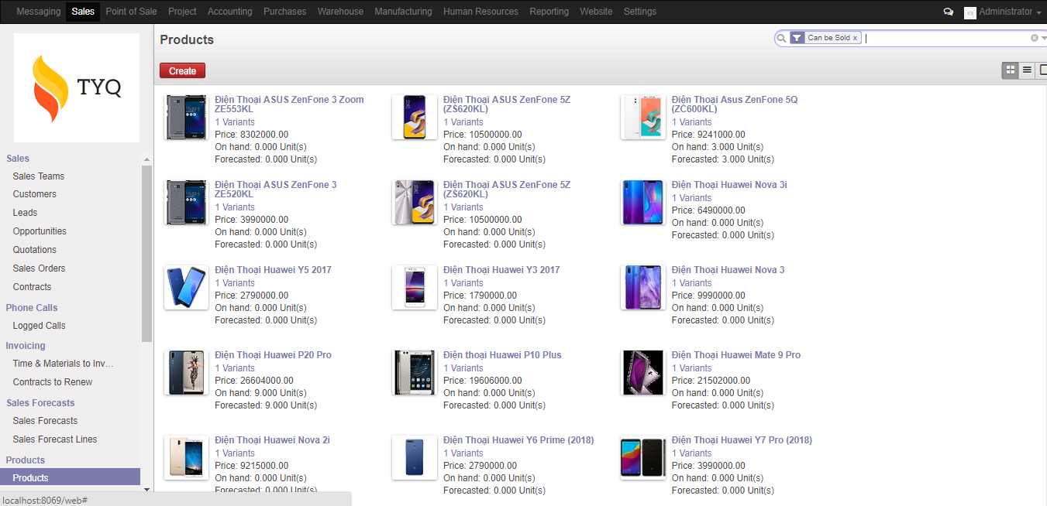
Dữ liệu nền
Sản phẩm
Khách hàng
Price List
Loại sản phẩm

Slide 17
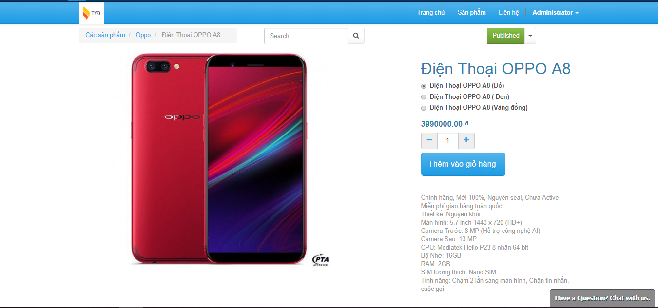
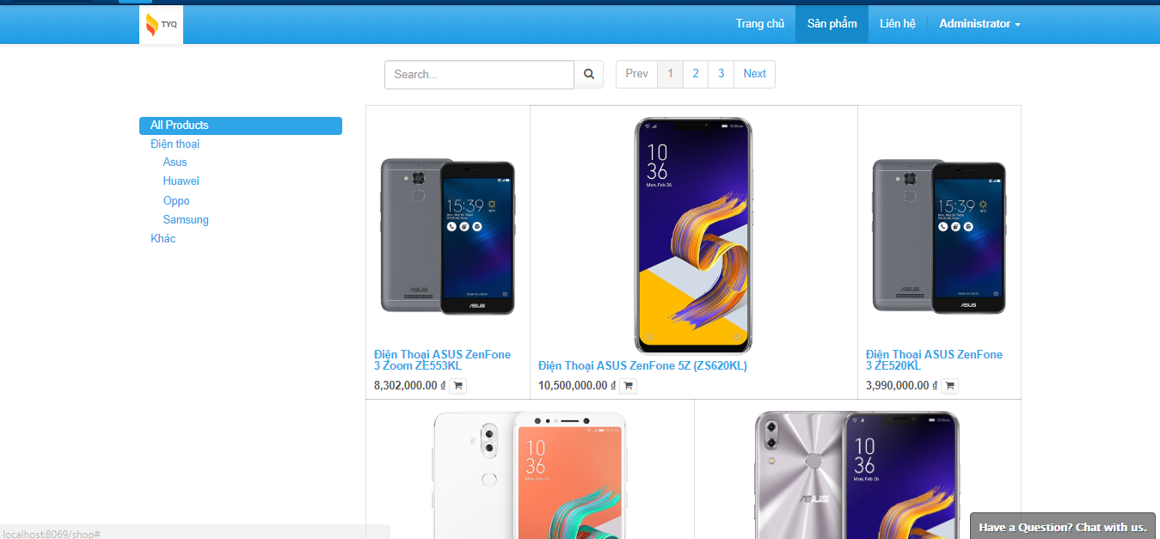
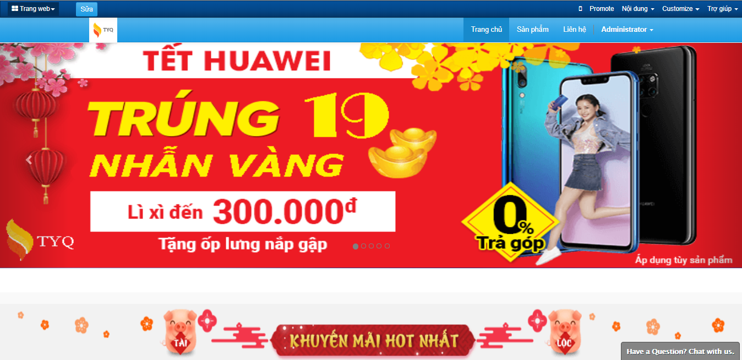
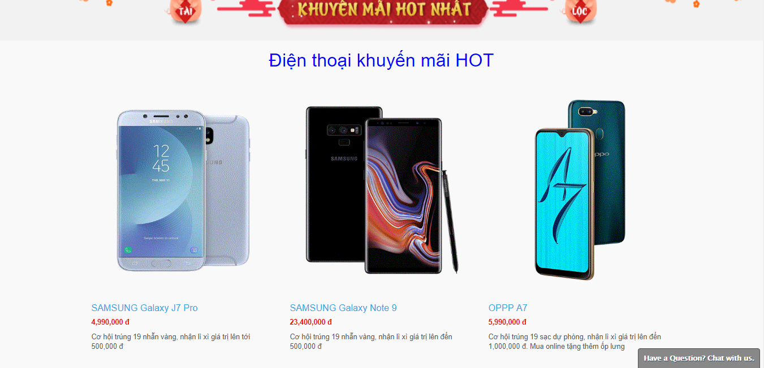
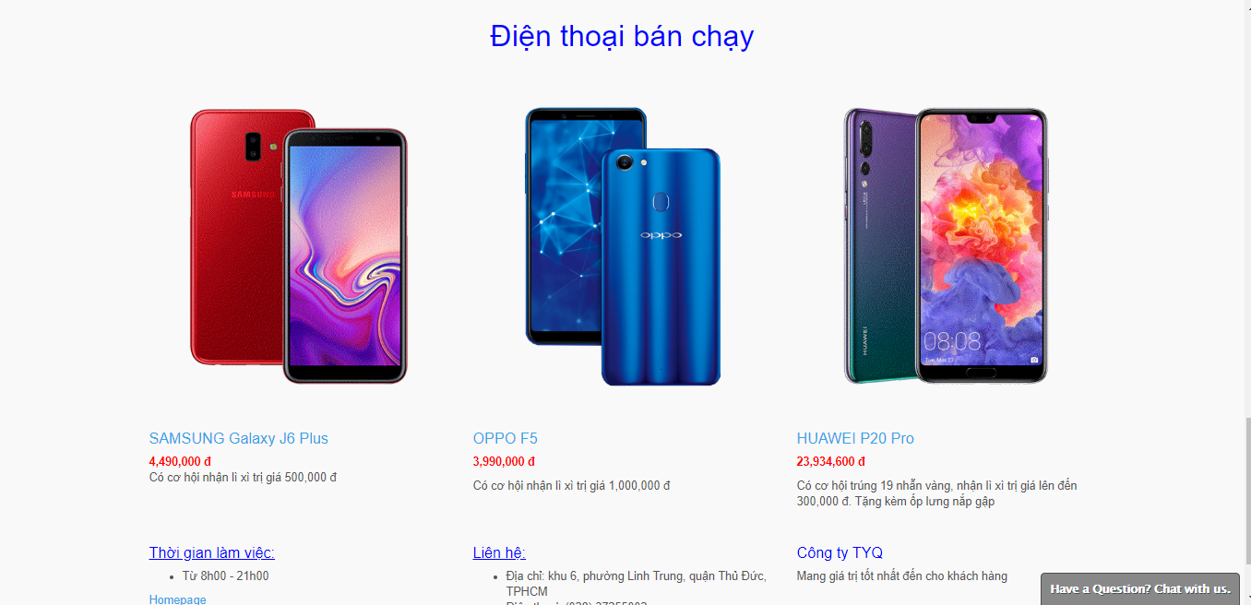
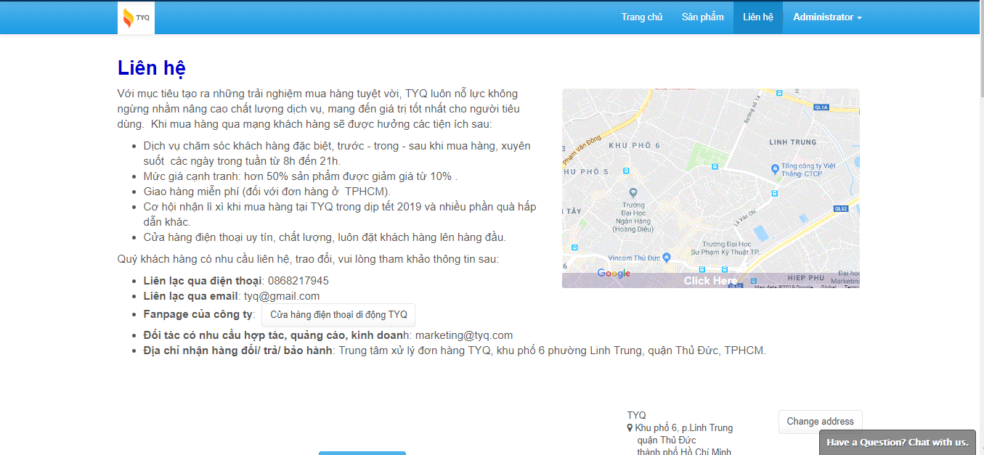
Website bán hàng

Slide 18
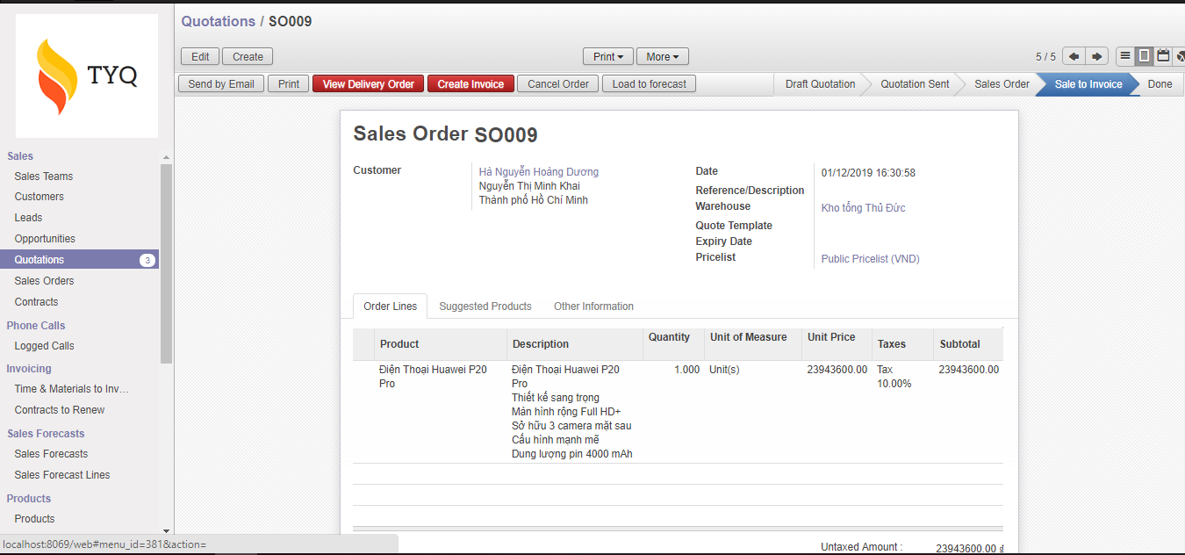
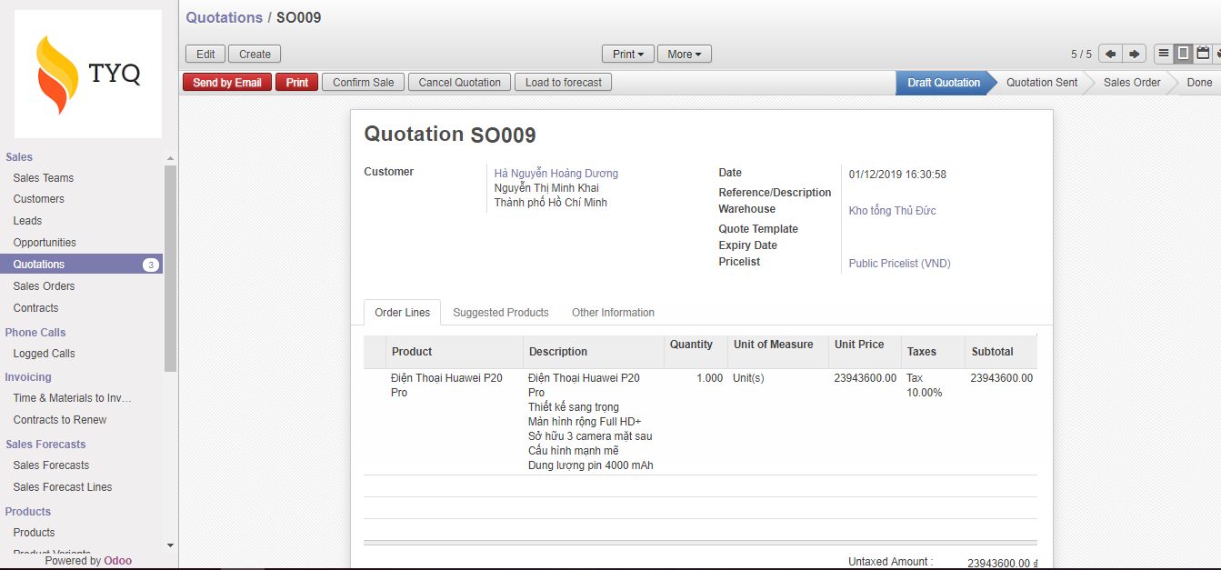
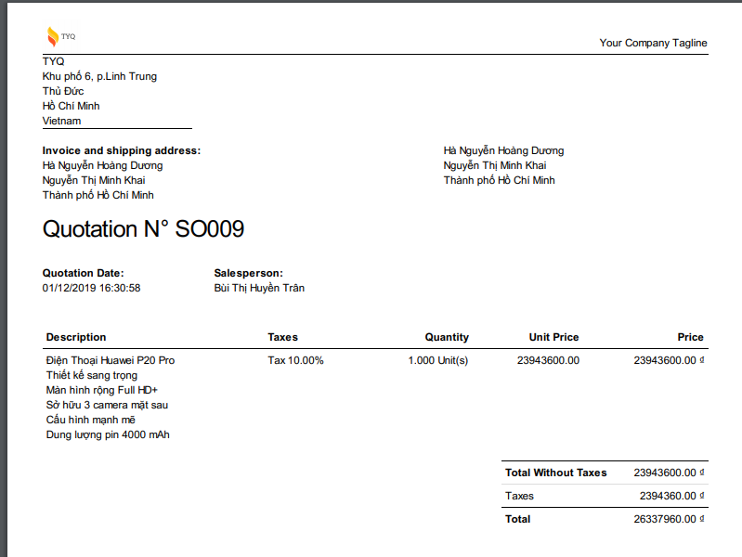
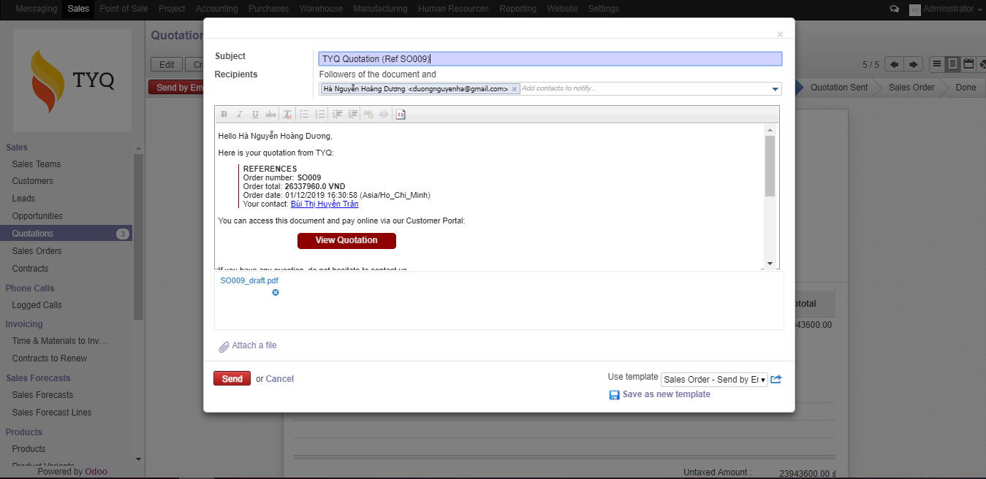
Quản lý bán hàng: Quản lý báo giá
Báo giá chuyển thành đơn hàng khi khách hàng đồng ý
Gửi báo giá qua email cho khách hàng
Có thể in báo giá
Tạo báo giá

Slide 19
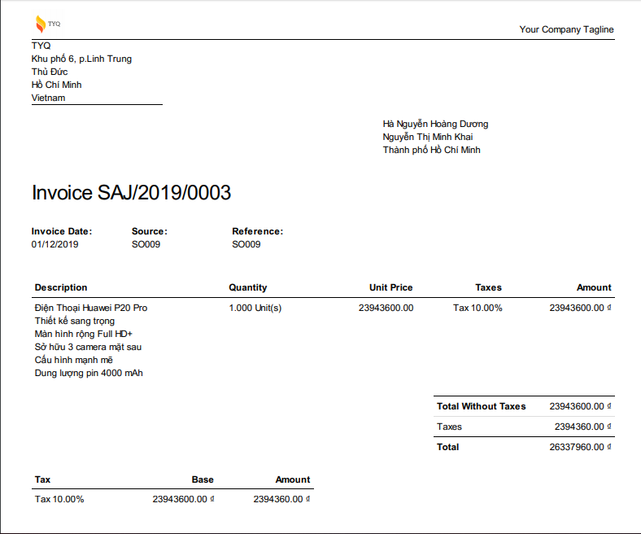
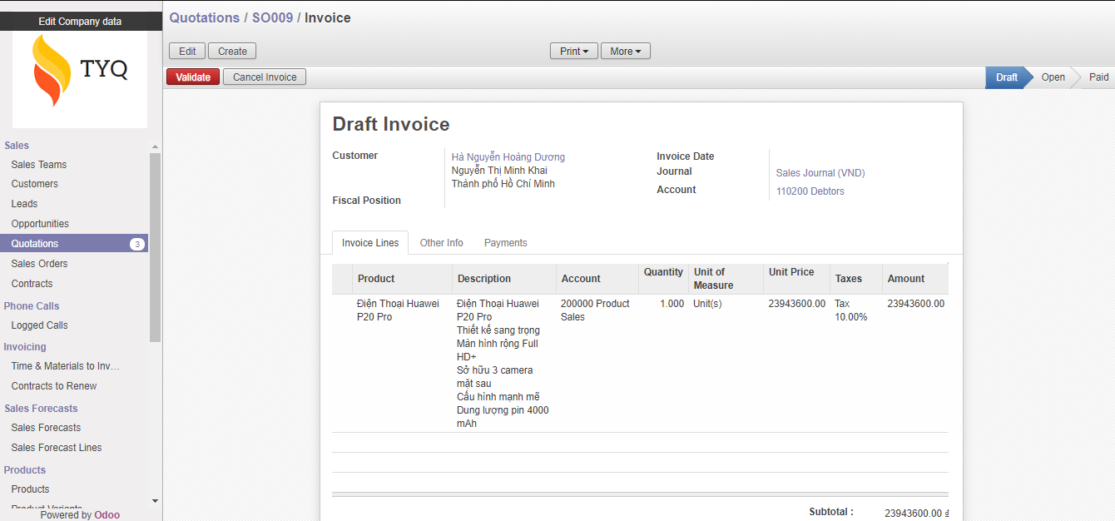
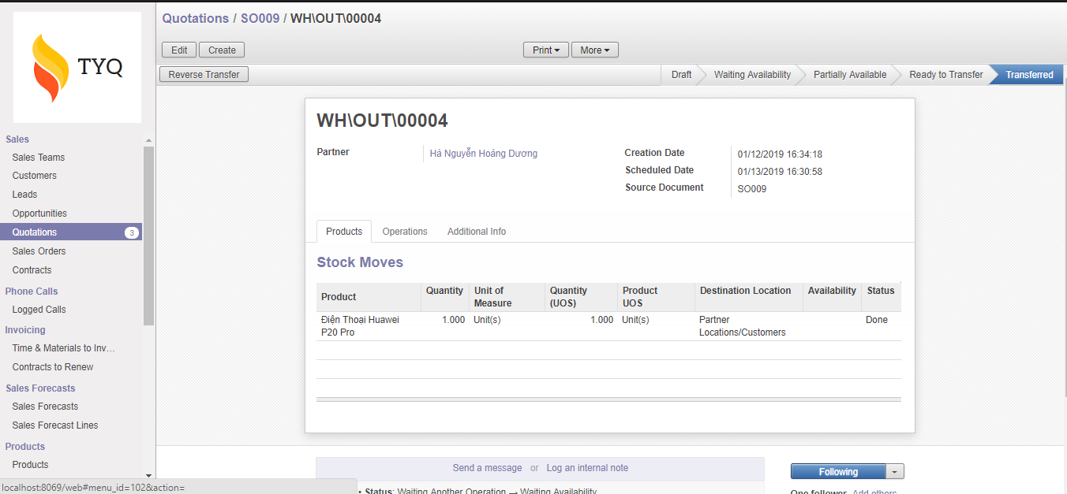
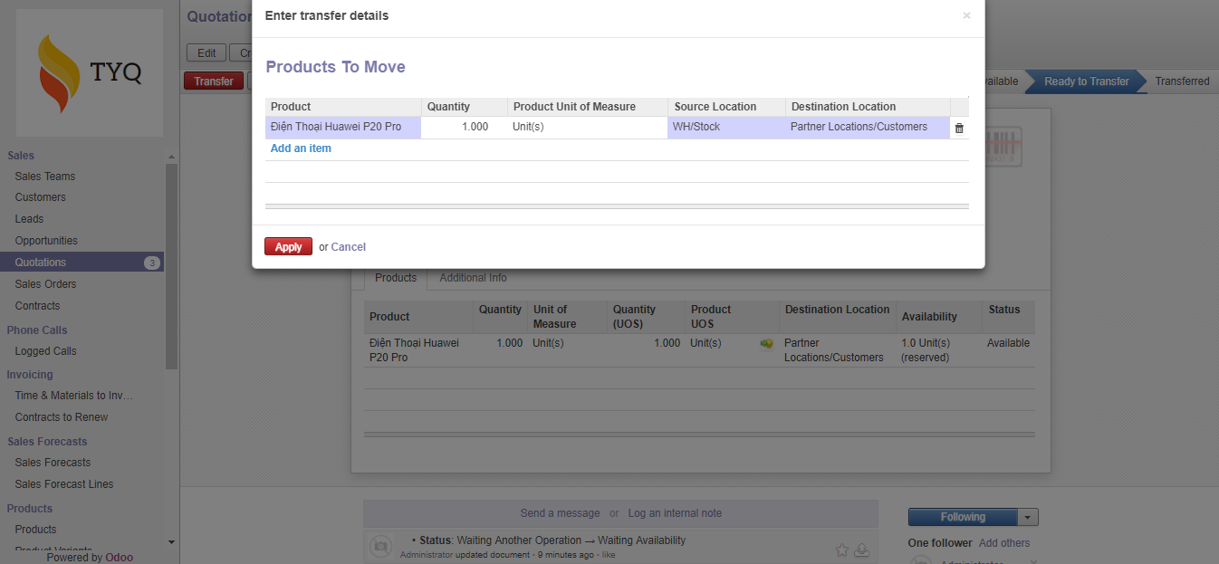
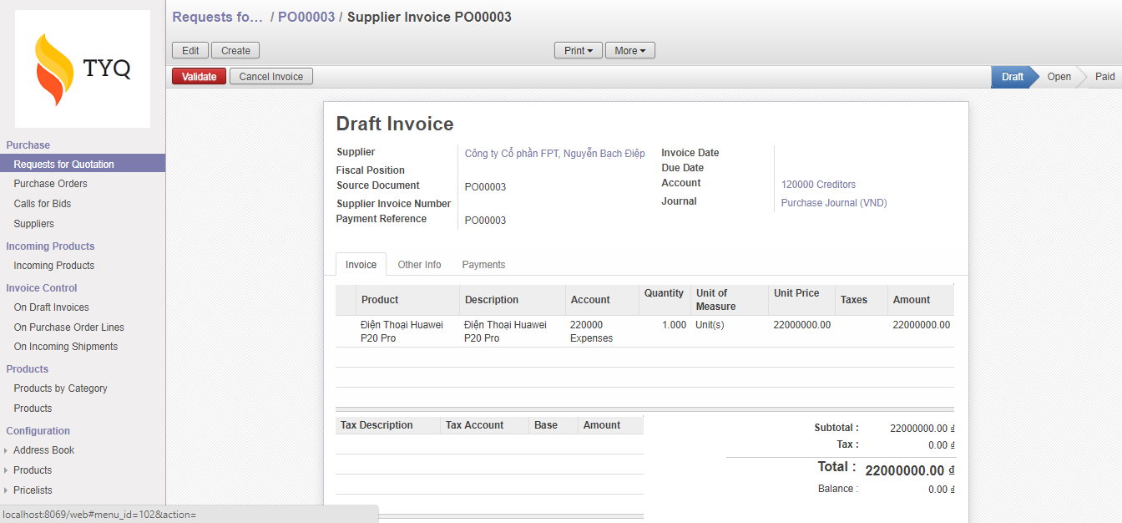
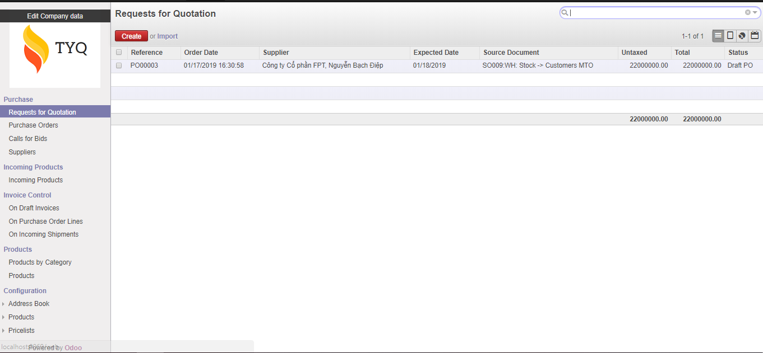
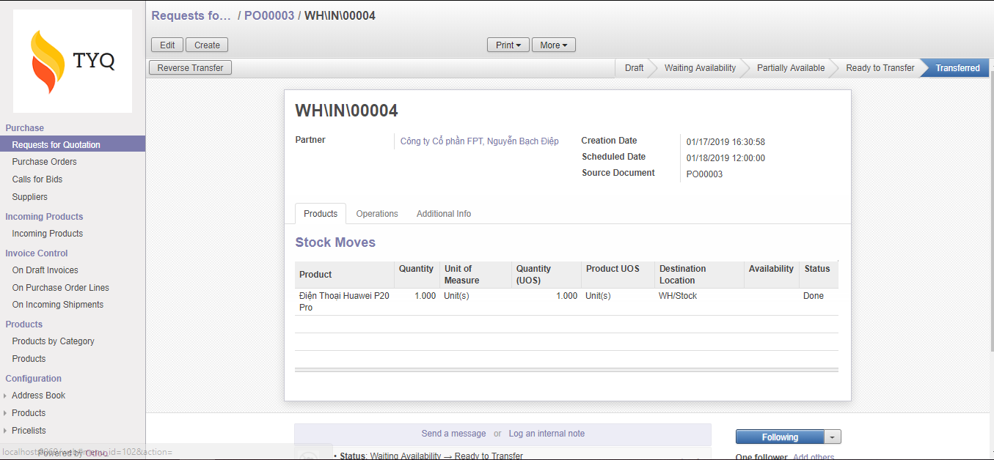
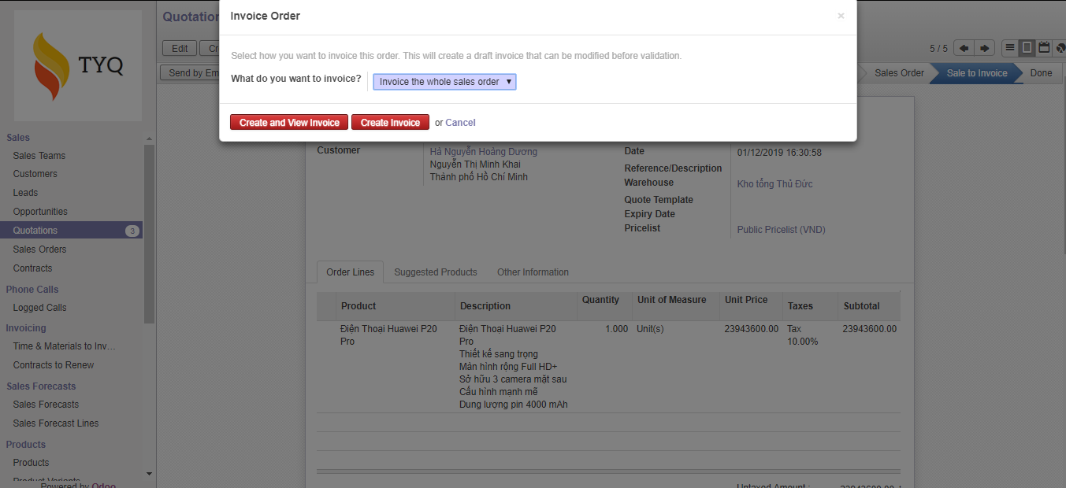
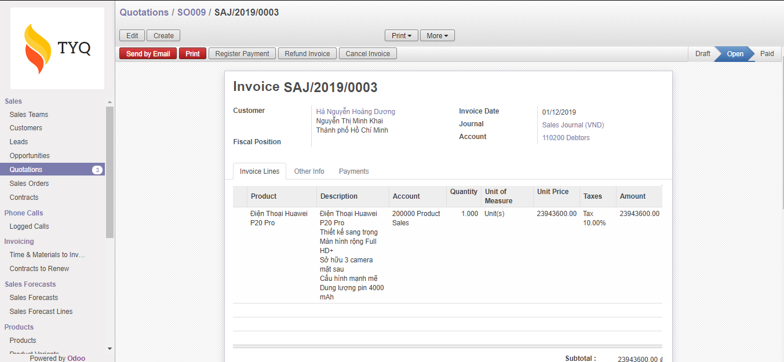
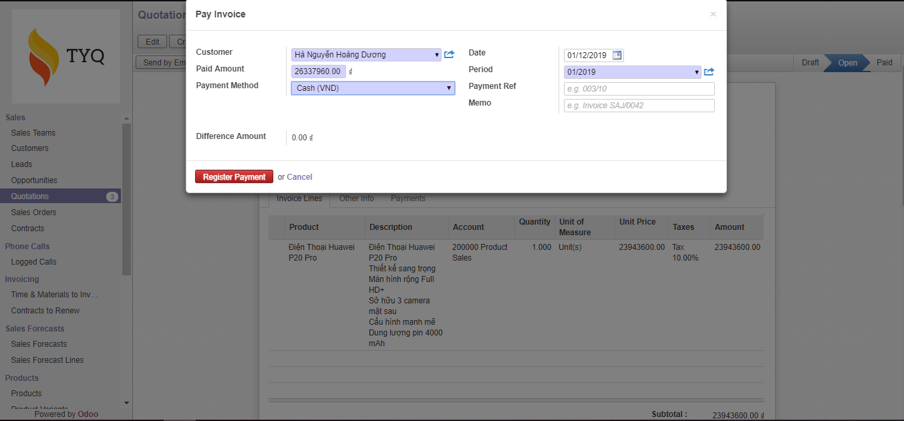
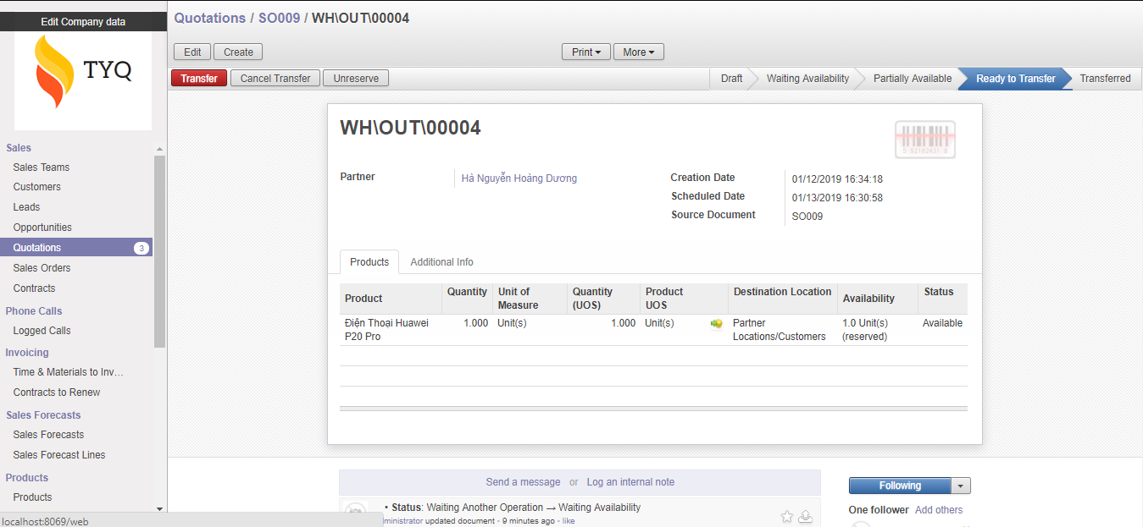
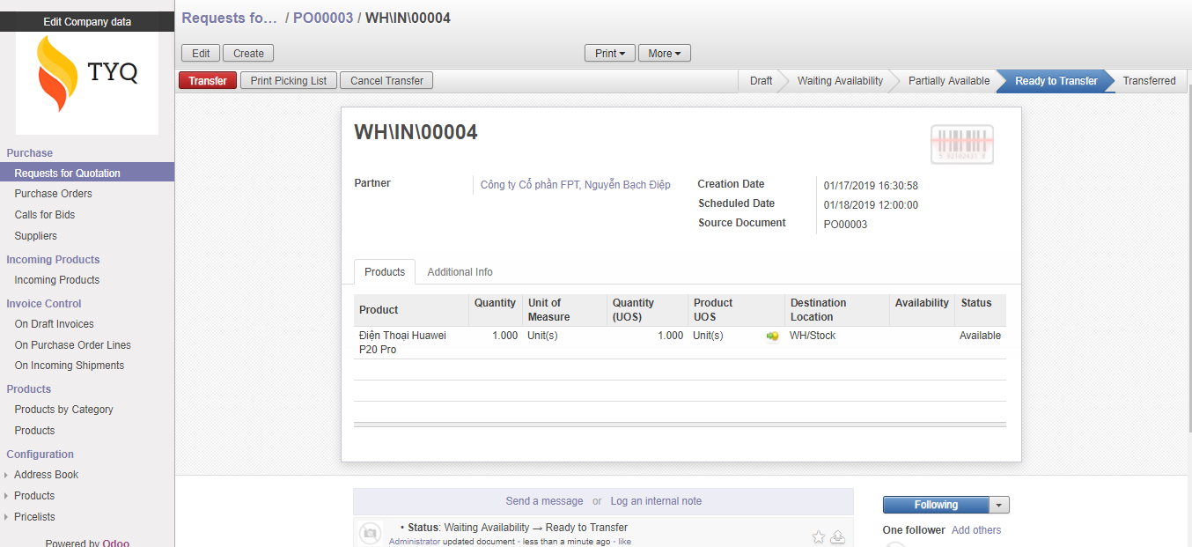
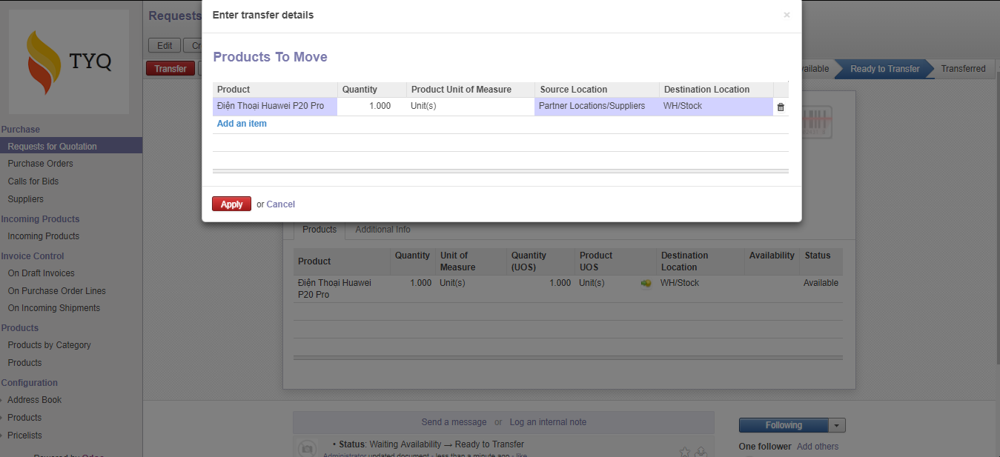
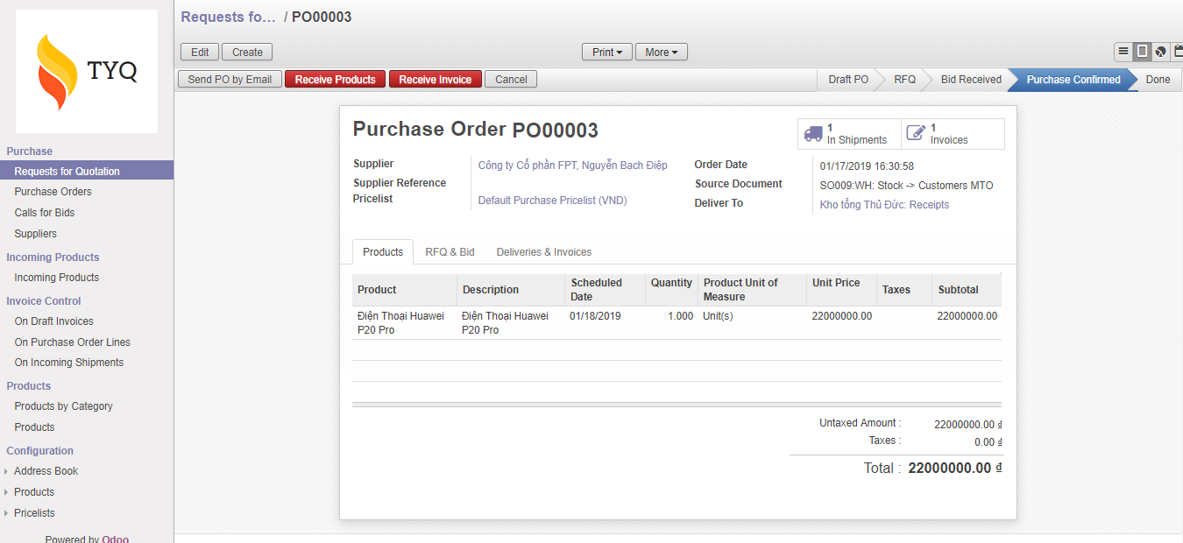
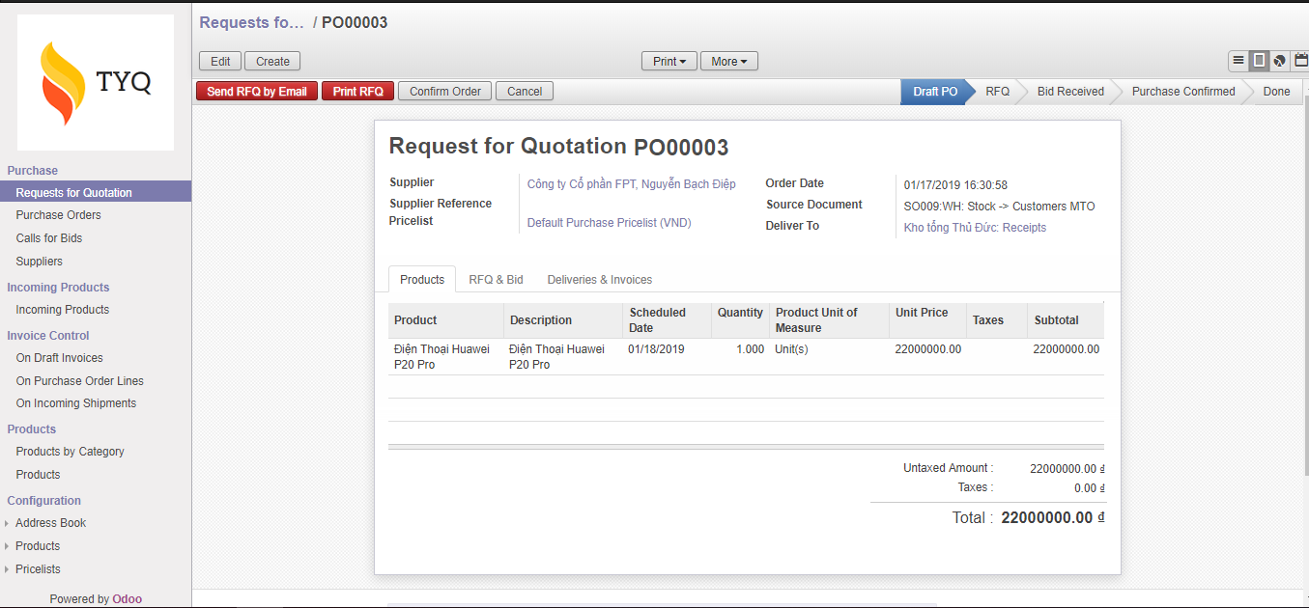
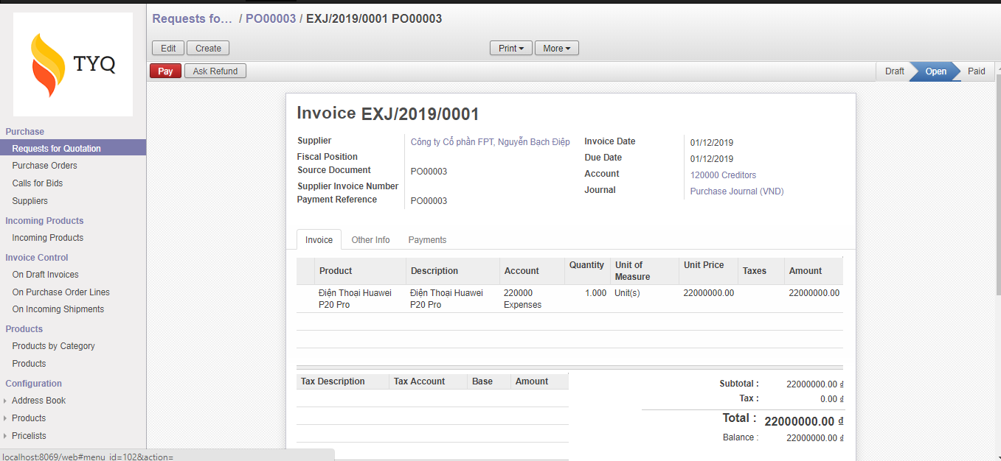
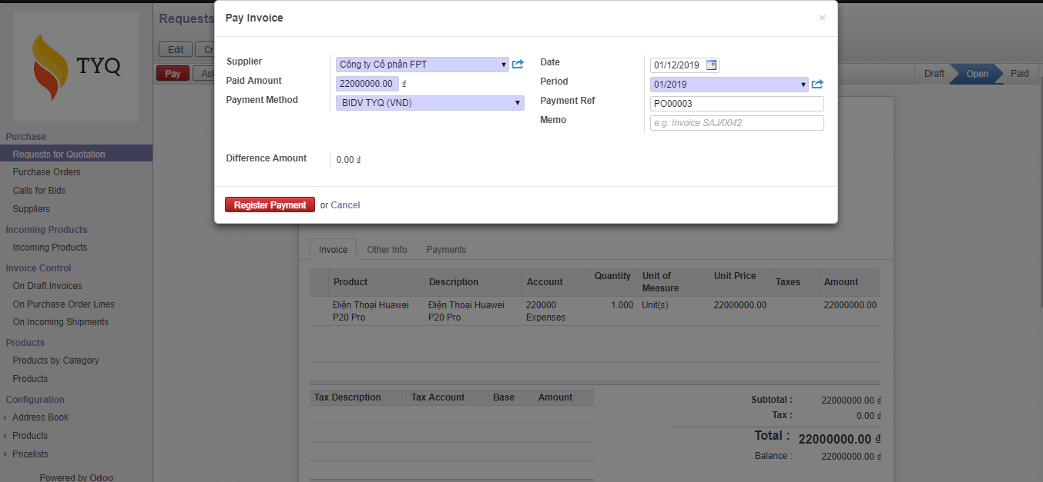
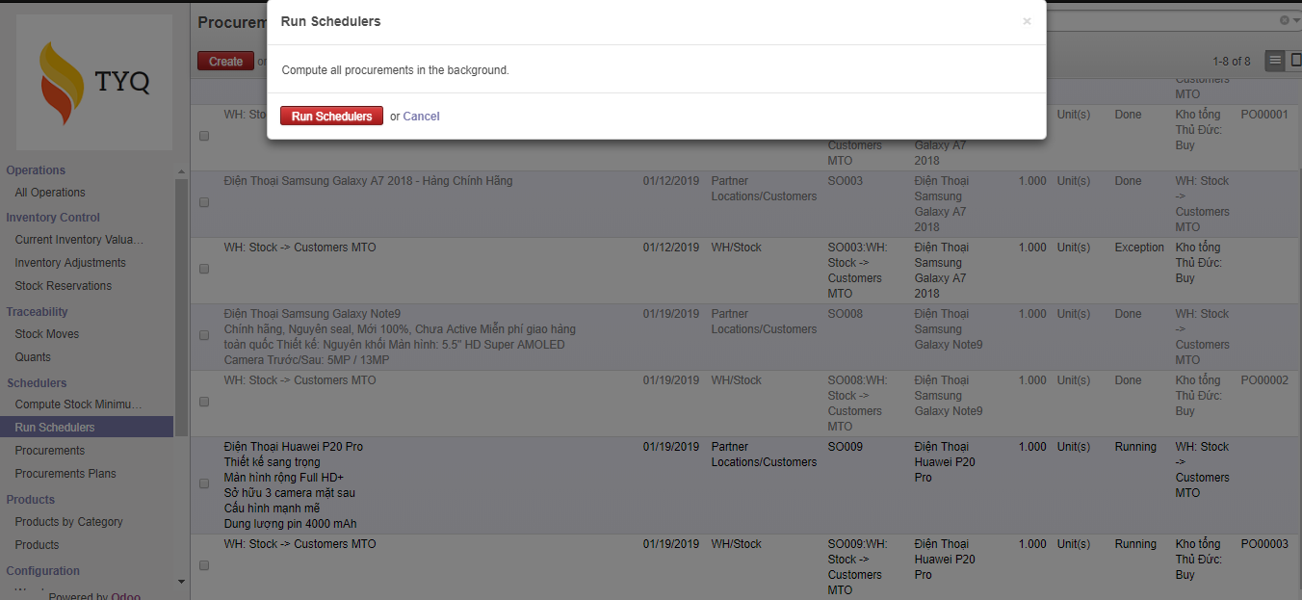
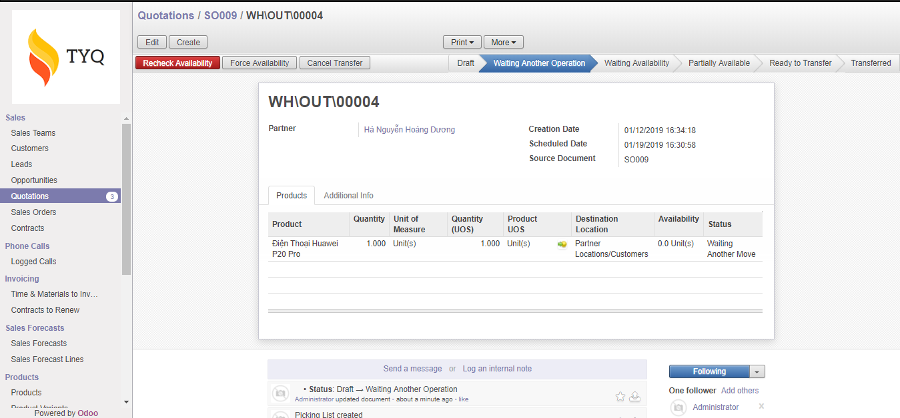
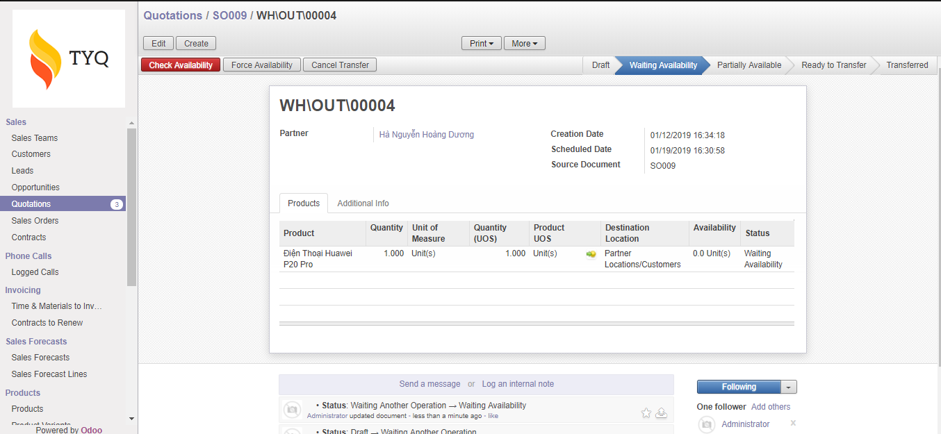
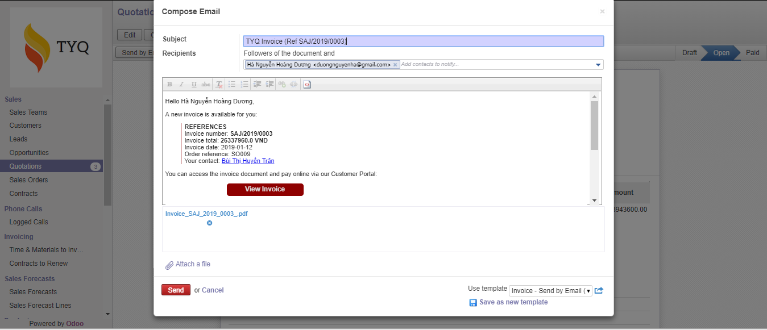
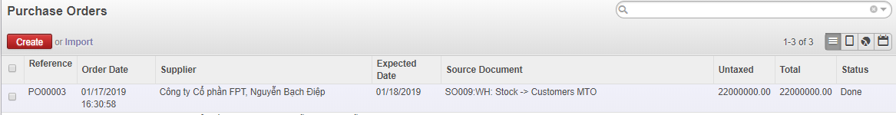
Quản lý bán hàng:
Quản lý đơn hàng
In hóa đơn
Sau khi chọn Run Schedulers thì sẽ tự động tạo yêu cầu mua hàng
Đơn hàng thành công
Chọn Tranfer để nhận hàng từ nhà cung cấp
Đơn mua hàng thanh toán thành công
Kiểm tra trạng thái hàng trong kho
Nhận hàng thành công
Gửi hóa đơn qua email cho khách hàng
Chọn transfer sau đó chọn apply để tiến hành xuất kho cho đơn hàng
Phiếu xuất kho
Tạo hóa đơn cho khách hàng
Chọn Pay để tiến hành thanh toán cho nhà cung cấp
Chọn thanh toán
Do hàng chưa có trong kho nên ta sẽ tiến hành nhập kho
Chọn hình thức thanh toán và chọn Register Payment
Chọn Apply để xác nhận nhận hàng từ nhà cung cấp
Chọn Confirm Order để xác nhận yêu cầu mua hàng
Xác nhận hóa đơn
Nhận hóa đơn
Chọn Receive Products để nhận hàng
Hóa đơn nháp
Chọn Check Available để kiểm tra số lượng hàng trong kho
Chọn view delivery để xem thông tin giao hàng

Slide 20
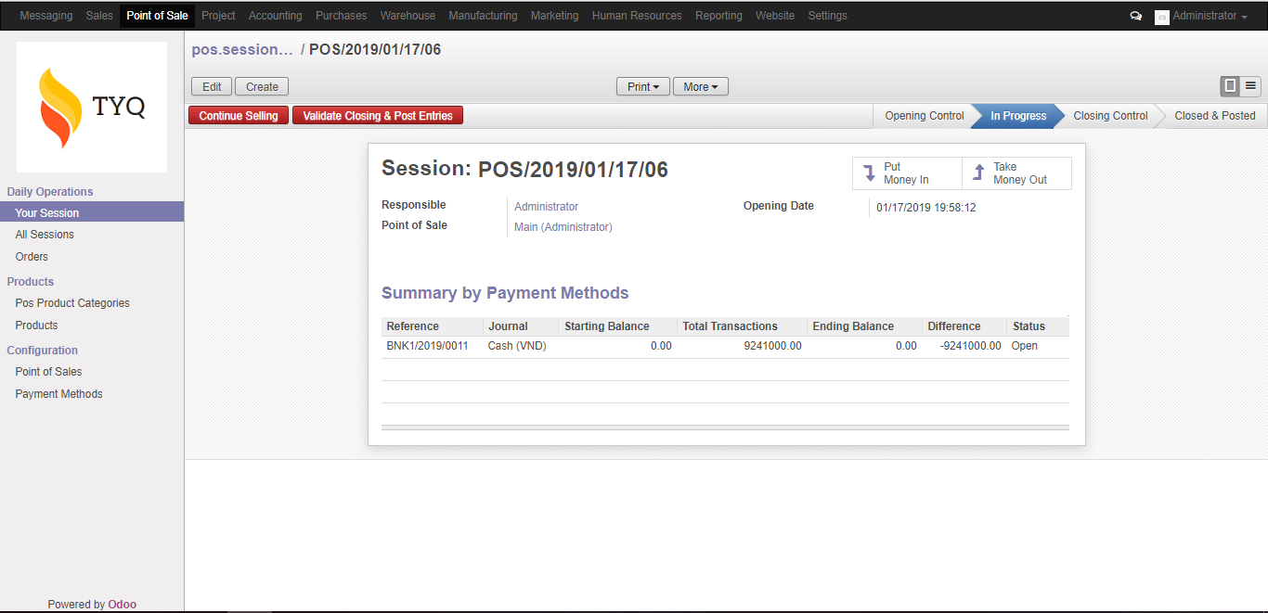
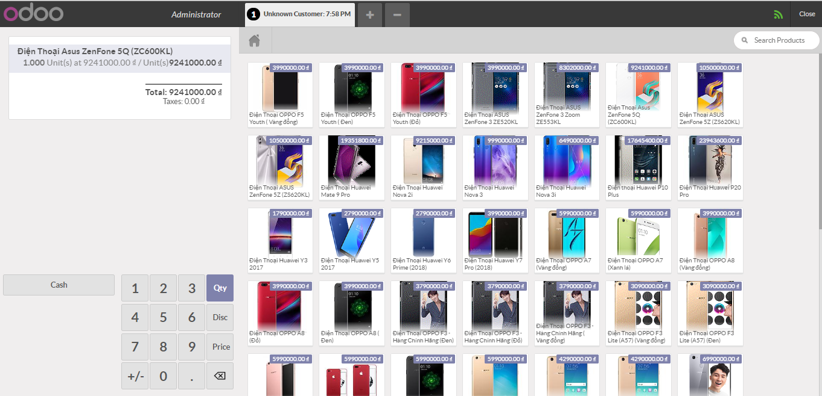
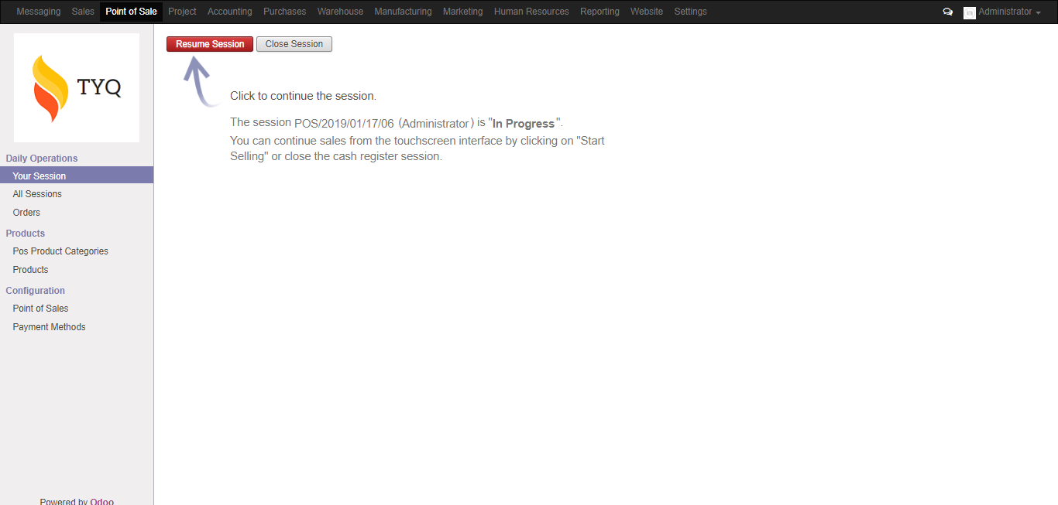
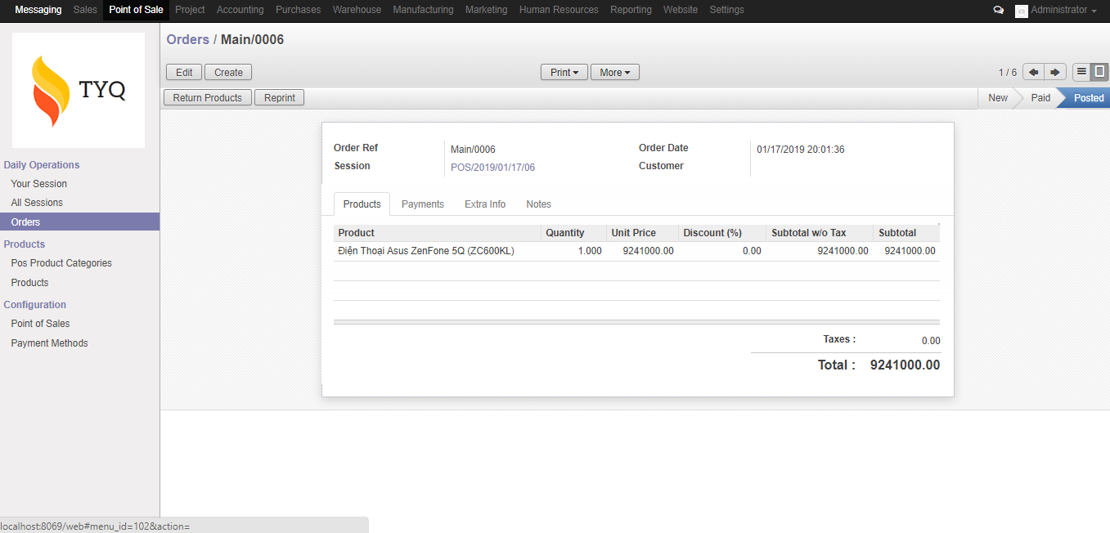
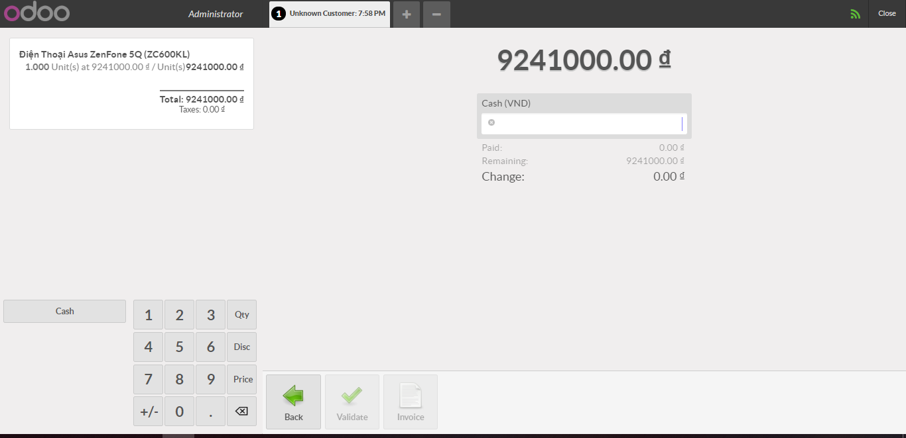
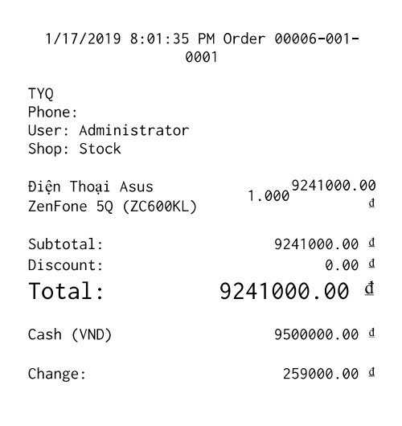


Bán hàng tại cửa hàng
5.Chọn validate và xuất hóa đơn
2.Có thể click chuột hoặc quét mã vạch để chọn sản phẩm
6.Chọn resume session để tiếp tục hoặc close để kết thúc phiên làm việc
3.Chọn sản phẩm
7.Khi chọn close sẽ hiển thị thông tin session đó -> chọn validate
8.Vào order để xem đơn hàng vừa thanh toán
1.Chọn new session để tạo 1 session mới
4.Thanh toán

Slide 21









Quản lý mua hàng:
Mời thầu
3.Yêu cầu mua hàng
3.1.Yêu cầu mua hàng FPT
3.2.Yêu cầu mua hàng Nguyễn Kim
5.Chọn close Call for Bids để kết thúc đấu thầu
4.1.Gửi mail cho Nguyễn Kim
4.2.Gửi mail cho FPT
2.Xác nhận gọi thầu
1.Gọi thầu

Slide 22






Quản lý mua hàng:Quản lý đơn mua hàng
Sau khi nhấn generate PO sẽ tạo đơn mua hàng
Số lượng mua nhỏ hơn số lượng báo giá từ nhà cung cấp lúc này giá có thể khác nên ta tiến hành chỉnh sửa giá lần 2
Sau khi nhận được báo giá của nhà cung cấp thì tiến hành chỉnh sửa giá ở yêu cầu báo giá theo giá của nhà cung cấp
Sau khi chọn Choose Product Lines sẽ lựa chọn mua sản phẩm của nhà cung cấp nào với số lượng bao nhiêu
Chỉnh sửa lại số lượng mua hàng

Slide 23







Nhận hàng và thanh toán
Sau đó chọn apply
Trạng thái đơn mua hàng sau khi tiến hành thanh toán cho nhà cung cấp
Chọn hình thức thanh toán và chọn register payment để tiến hành thanh toán cho nhà cung cấp
Chọn tranfer để tiến hành nhận hàng
Chọn đơn hàng vào nhấp receive products để tiến hành nhận sản phẩm
Chọn receive invoice để nhận hóa đơn
-> Validate để xác nhận hóa đơn
Chọn pay để tiến hành thanh toán cho nhà cung cấp

Slide 24









Quản lý kho
Sau khi đơn hàng được tạo thì tại kho Delivery Orders xuất hiện 1 phiếu xuất kho ở trạng thái sẵn sàng chờ xuất
Khi 1 purchase order được xác nhận thì sẽ tạo 1 phiếu nhập kho ơ kho receipts thấy 1 ready
Chọn tranfer sẽ xuất hiện thông tin về số lượng, kho nguồn, kho đích
Chọn tranfer, sau đó chọn apply để xác nhận chuyển hàng cho khách
Ở đây có ba kho chính:
Kho receipts
Kho internal transfers
Kho delivery orders
Nhấp vào sẽ thấy thông tin nhập kho
Đơn hàng đã chuyển và chuyển trạng thái
Lúc này trạng thái đã chuyển sang tranferred là xác nhận đã hoàn thành nhập kho
Thông tin phiếu xuất kho

Slide 25



Quét mã vạch
Áp dụng quét mã vạch trong xuất, nhập kho và bán hàng trực tiếp để cho quy trình được nhanh chóng, chính xác
Quét mã vạch trong xuất kho
Quét mã vạch trong nhập kho
Quét mã vạch áp dụng trong việc bán hàng trực tiếp

Slide 26
Link Youtube
https://www.youtube.com/watch?v=B2Ttr2G-Cvs

Slide 27
Tổng kết
2. Hạn chế
Đề tài chỉ dừng lại ở mức độ đồ án môn học và chưa thể hoàn thiện cũng như đạt được một số mục tiêu ban đầu đặt ra.
3. Hướng phát triển
Hoàn thiện đầy đủ, toàn diện và đúng đắn thông tin dữ liệu, nghiệp vụ và thao tác liên quan.
Thêm nhiều tính năng, chỉnh sửa cho webisite có giao diện bắt mắt và tạo thiện cảm với người dùng.
Cấu hình Import file (ví dụ: excel) thay vì nhập từng dòng dữ liệu (cho các trường hợp hệ thống odoo không xử lý được)
Cài đặt bảo mật hệ thống, phân quyền rõ ràng từng chức năng của các user trong hệ thống dành cho nhân viên cửa hàng.
Áp dụng và hoàn thiện đưa hệ thống ra thị trường.
Kết quả đạt được
Đến thời điểm hiện tại, nhóm đã hoàn thành trong phạm vi đồ án môn học đề ra với các nội dung sau:
Xây dựng website bán hàng.
Quản lý bán hàng.
Quản lý mua hàng.
Quản lý kho.
Bán hàng tại cửa hàng (Point of Sales)
Marketing.
Phân quyền người dùng.
Bên cạnh đó nhóm đã áp dụng được việc quét mã vạch trong việc bán hàng, cũng như xuất nhập kho.

Slide 28


Thank you for watching

